Slide 1
BSYS Pi-Projekt Beschleunigungsmessung
Marco Michels

Slide 2
Projektziel
Beschleunigungswerte auf Traktor auslesen→ Schlüsse ziehen wie Kräfte wirken
Programm Starten ohne Netzwerk oder PC

Slide 3
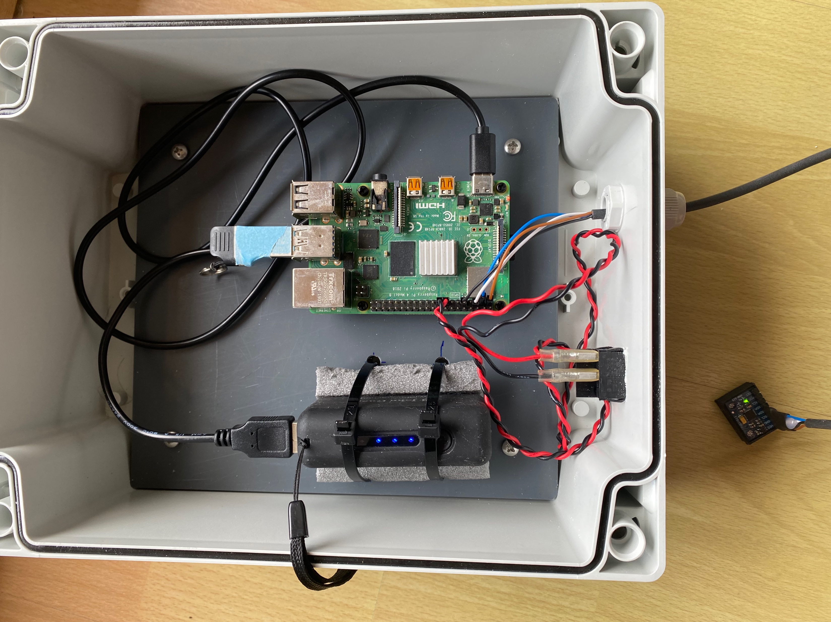
Komponenten

Slide 4

Pin Belegung
MPU-6050

Slide 5
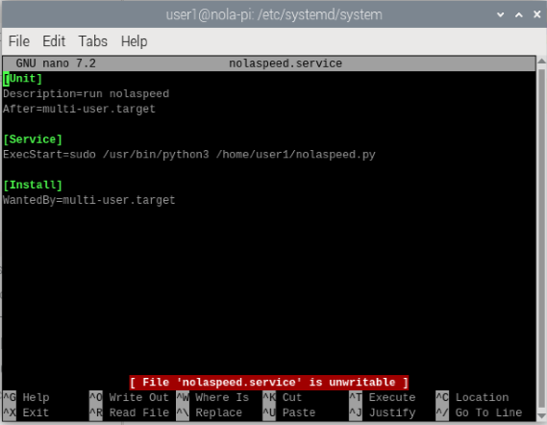
Autostart
Notes:
Eine Unit-Konfigurationsdatei mit Dateiendung .service ist nichts anderes als eine Ini-Datei und enthält Informationen zu einem Prozess, der von Systemd kontrolliert (Start/Stop/Status) und überwacht wird.

Slide 6
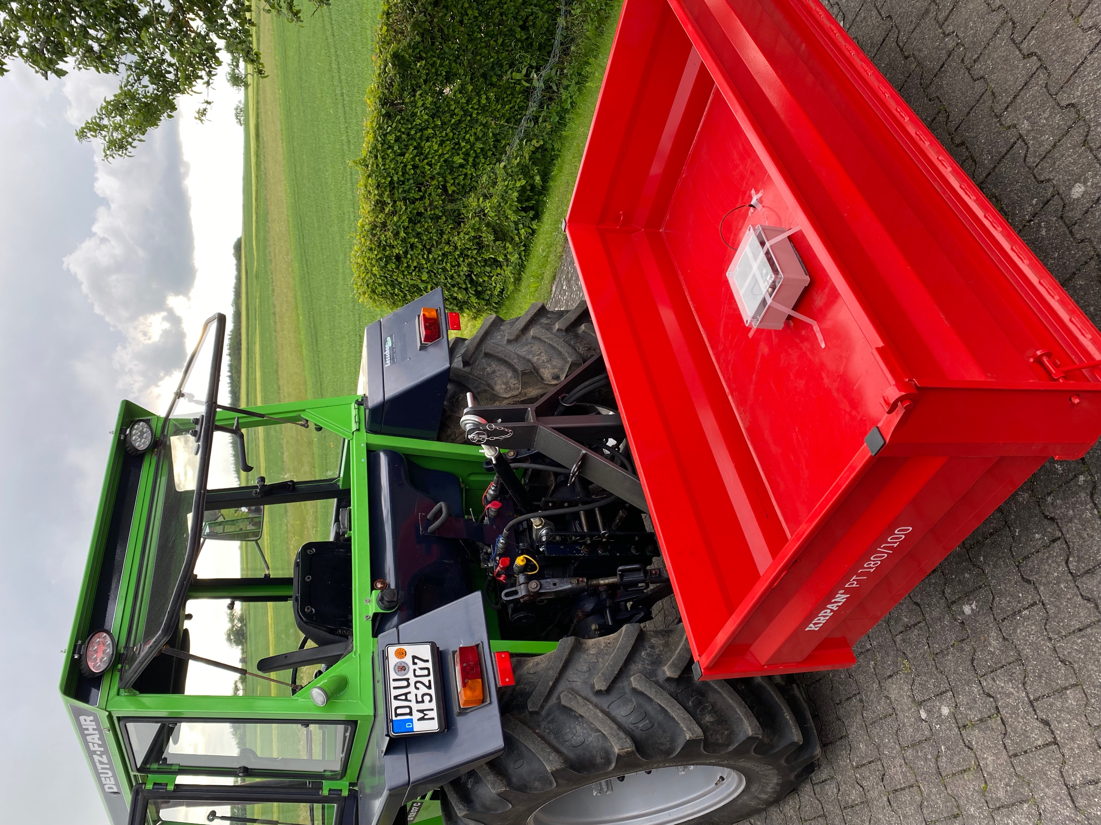
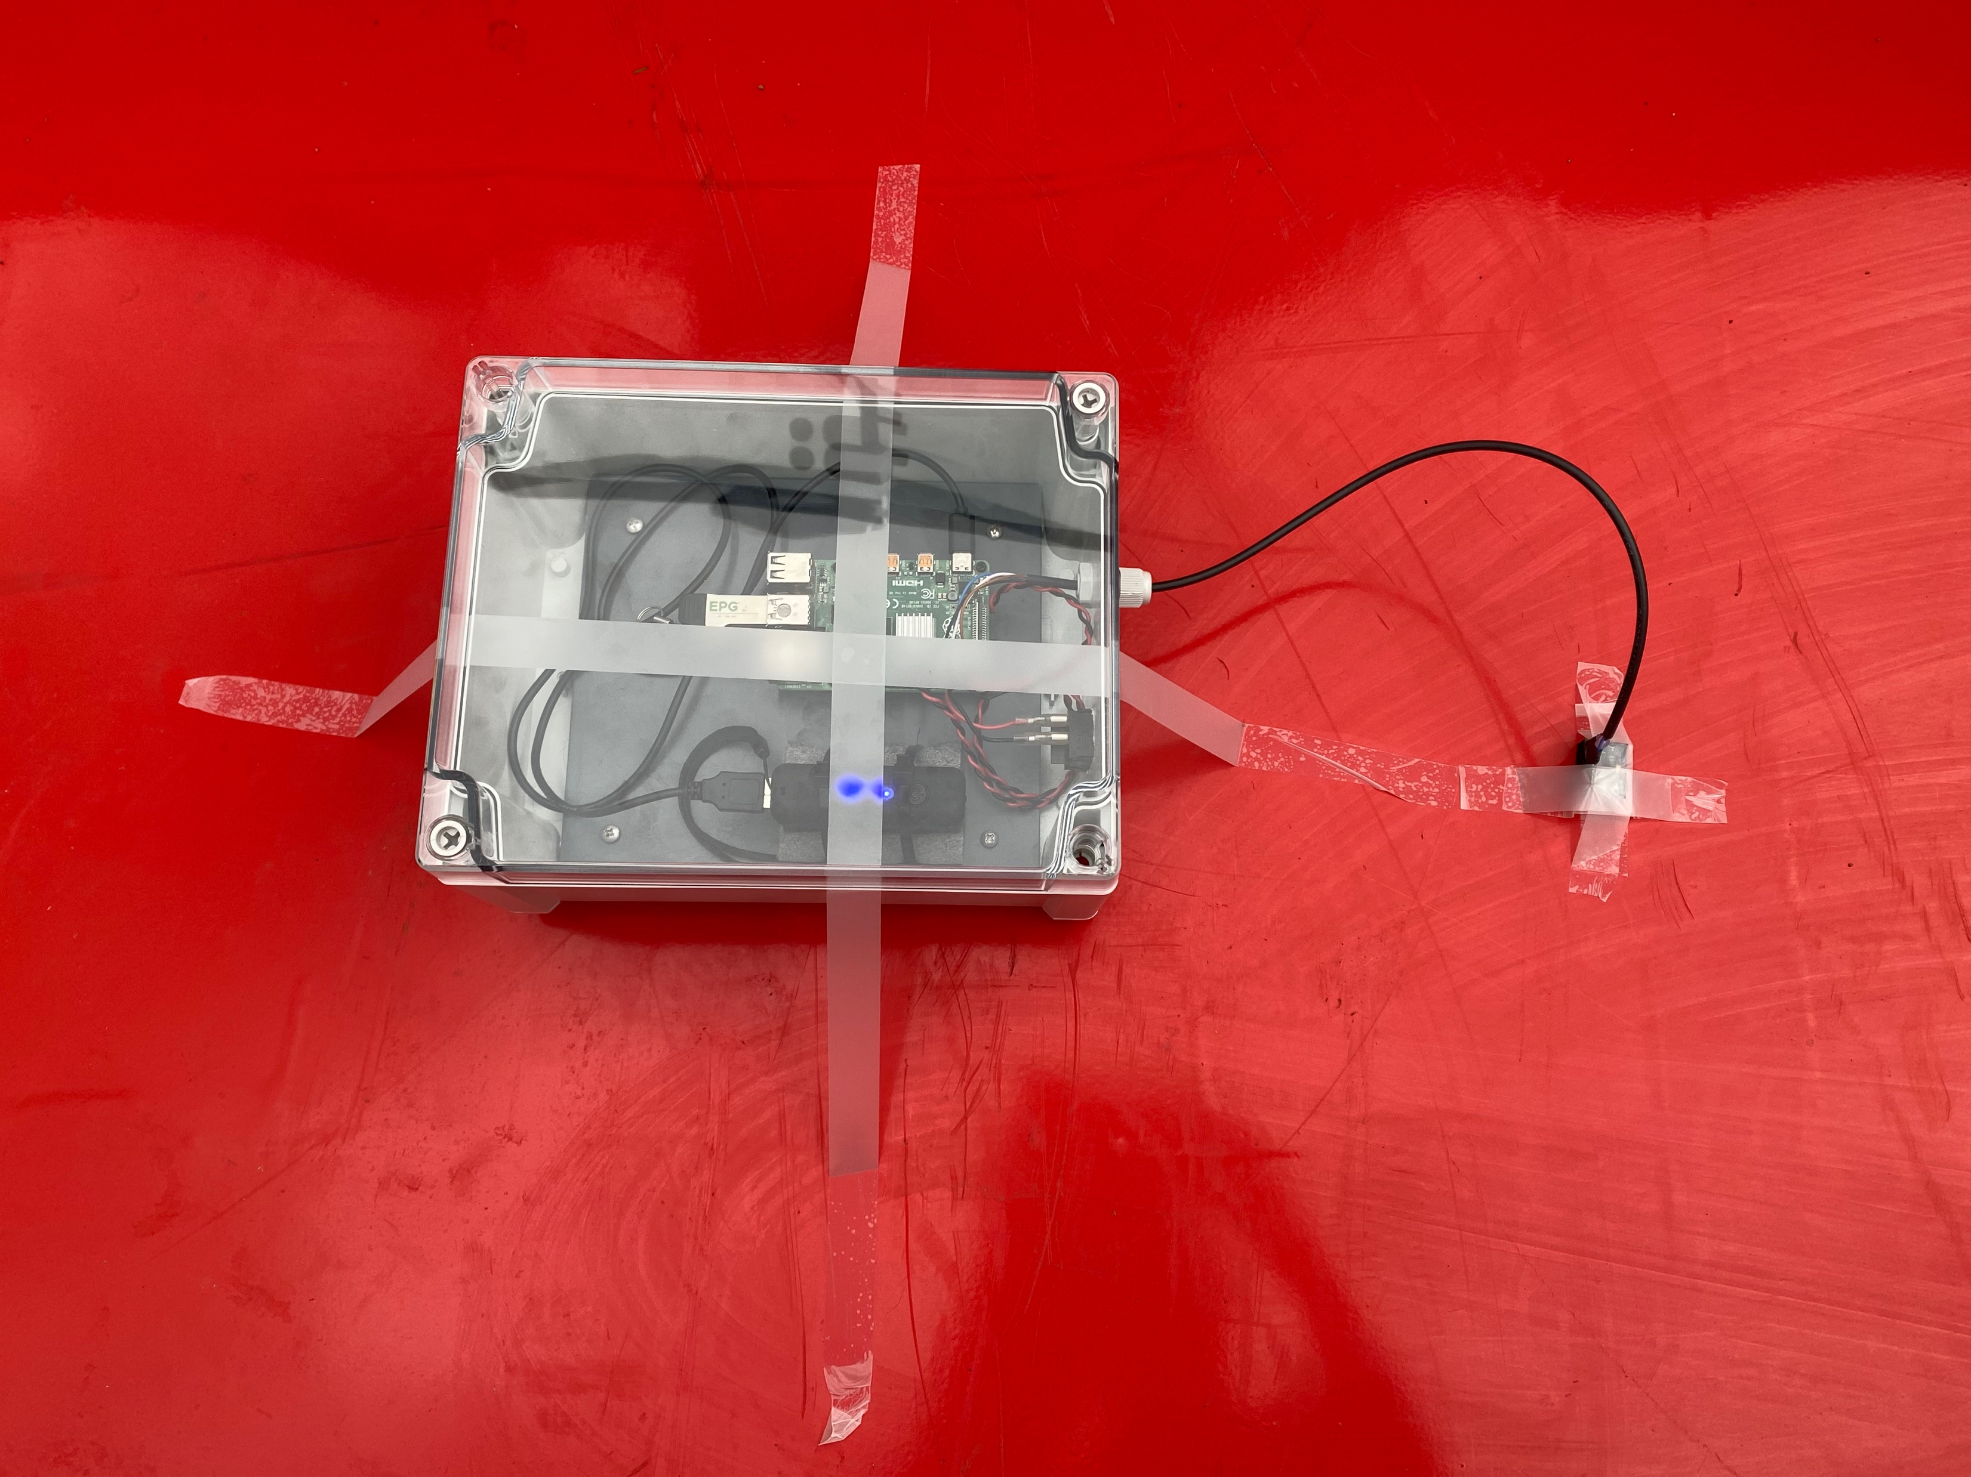
Messung
y
x

Slide 7
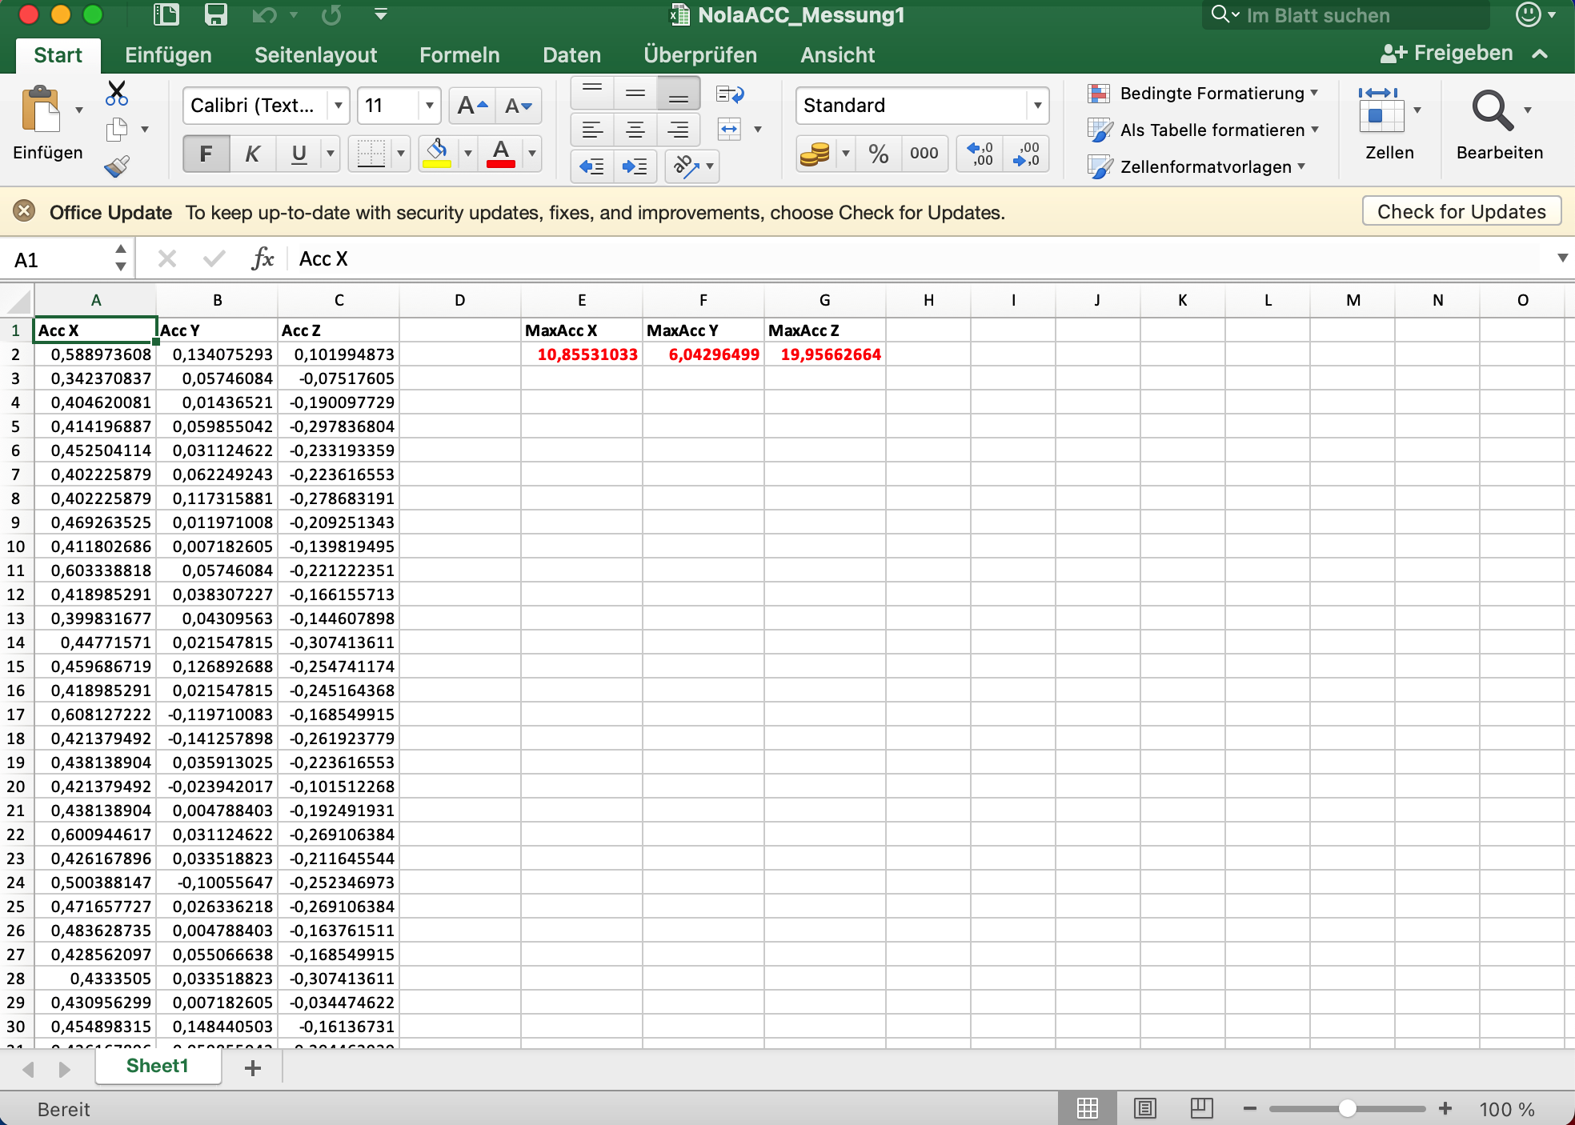
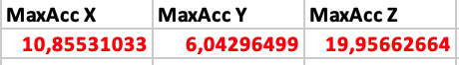
Messergebnis

Slide 8
Fazit
+ werte auslesen
- kein Netzwerk,Tastatur,Maus → Autostart des Programms nötig
- Berechnung

Slide 9
Quellen
MPU6050:https://elektro.turanis.de/html/prj075/index.html
Autostart: https://raspberry.tips/raspberrypi-einsteiger/raspberry-pi-autostart-von-skripten-und-programmen-einrichten
Excel datei erstellen: https://xlsxwriter.readthedocs.io

